Slide 1
防毒門PEERKOL育成計劃
培訓小組 第四節
導師：Toby (社工) Sunny (媒體製作導師)

Slide 2
重點重溫

Slide 3
課堂內容
認識基本毒品類別
學習吸毒行為背後的保護因素和風險因素
PHOTOSHOOT
基礎音響理論
基礎燈光理論及應用

Slide 4
按服用後徵狀角度，重新認識流行毒品
情緒高漲
情緒平和
混合 / 迷幻
冰 (Ice)
可卡因 (Cocaine)
揈/搖頭丸 (Ecstasy)
大麻(Cannabis)
咳水(Cough Medicine)
K仔 (Ketamine)
海洛英 (Heroin)
白瓜子 (Imovane)
羅氏藍精靈(Dormicum)
Notes:
刺激老師思考，為何大多數人明白吸毒的禍害下，仍有人會選擇吸毒。從「主要效果」令他們明白學生吸毒或日後吸毒的可能動機。

Slide 5
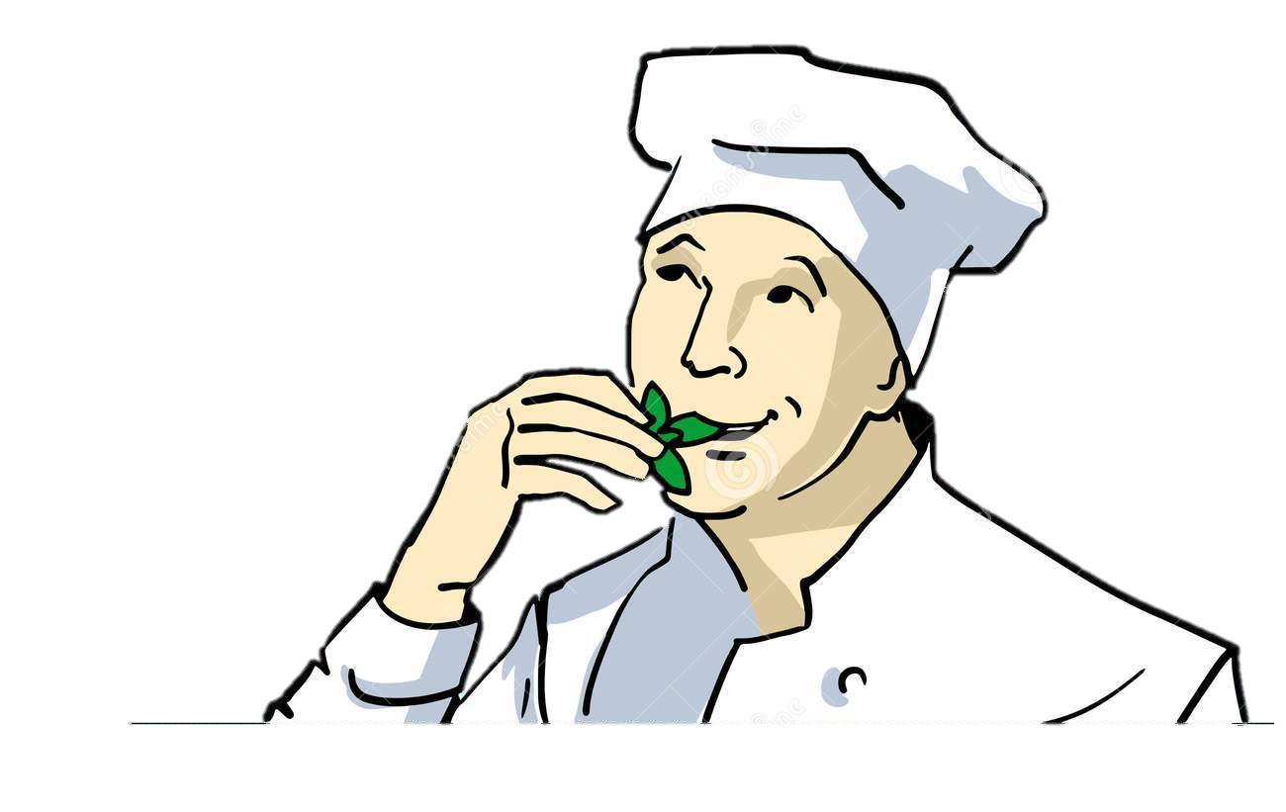
活動：傳閱模擬毒品

Slide 6
常見吸毒原因
『認同及歸屬感』、『共同耍樂』、『快樂及團結』、『朋友的邀請』、『歡樂氣氛的留戀』、『不希望變異族』
『迷幻』、『暈眩』、『迅間腦袋空白』、『舒服』或『歡愉』
情緒改變催化劑
『即時轉變感官效果』

Slide 7
常見吸毒者心態
－ 年青人總要一試
－ 長大了，便自然會戒
－ 毒品乃必需品，有時甚至視毒品為友
－ 不分毒品種類，有什麼揩什麼
－ 免費毒品，為何不食
－ 定驚作用、止痛作用、定寧神、紓鬱解悶
－ 看混合吸食毒品、『解藥』

Slide 8
活動：影片播放【晚吹 又要威又要帶頭盔 01:38】

Slide 9
5大層面中 消除風險因素 及 建立防禦因素
 | 風險因素 | 防禦因素
個人 | 抗逆力低 價值觀偏差 沒有人生目標 輕視自己價值 | 抗逆力高 建立及重視正確價值觀 擁有正面人生目標 有恰當的自我價值觀
朋輩 | 社交圈子弱 易受朋輩左右 認識不良朋輩 | 社交圈子強 有恰當社交觀念
家庭 | 家庭關係薄弱 家長管教出現問題 父母吸毒/濫藥 | 家庭融洽 良好親子關係
學校 | 學生展現能力與成就機會單一 過於強調競爭的文化 | 學生有多元機會展現不同能力與成就 關愛、互助、接納文化 安全的環境予遇有困難的學生求助
社區 | 容易接觸毒品 傳統文化習俗上對草本藥物的利用 | 有完善法例，配合有效執法及掃蕩

Slide 10
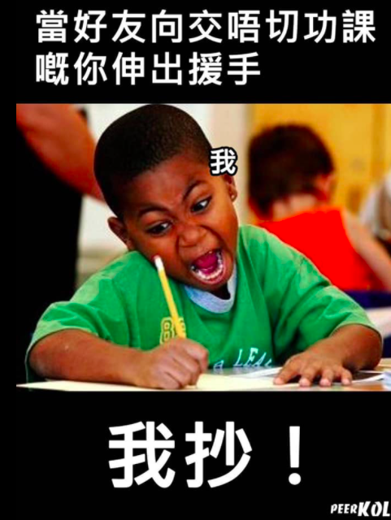
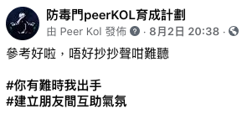
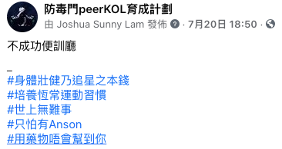
參考例子

Slide 11
小總結
及
下堂預告

